Slide 1

NGỮ VĂN 6
Giáo viên dạy: Lê Thị Thảo
THCS Bồ Đề
Năm học 2017– 2018

Slide 2
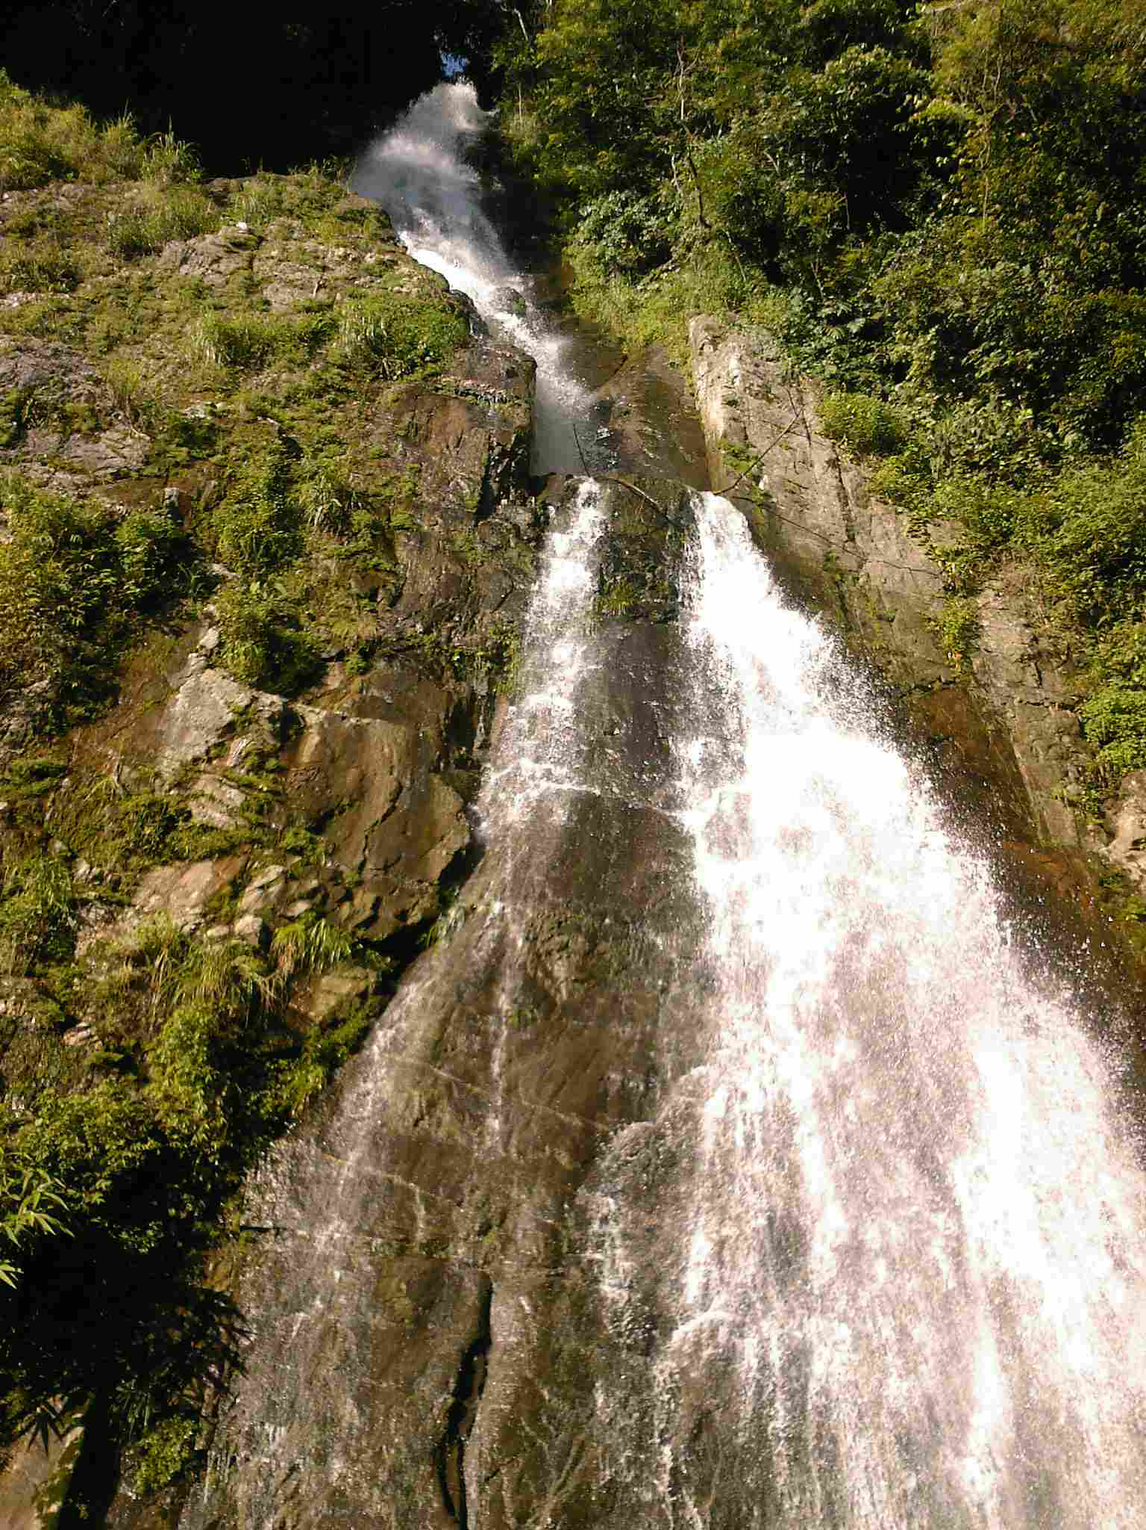
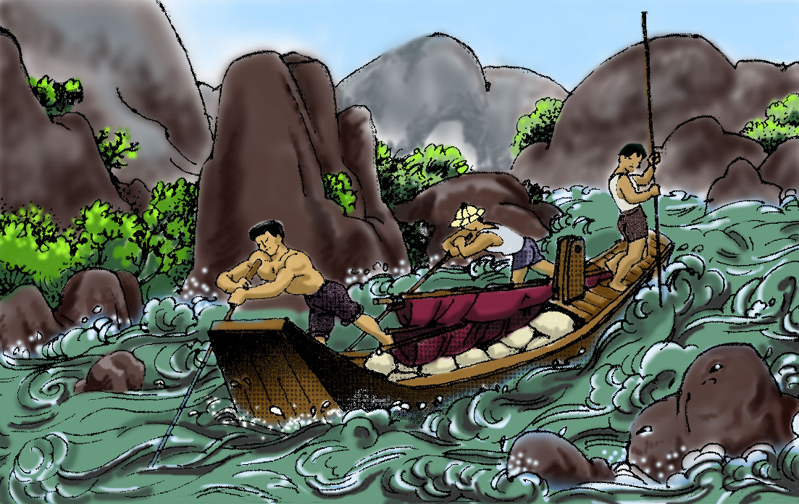
VƯỢT THÁC
Tiết 86:
Trích “ Quê nội”- Võ Quảng

Slide 3
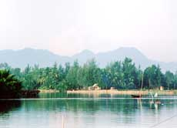
DOØNG SOÂNG THU BOÀN

Slide 4
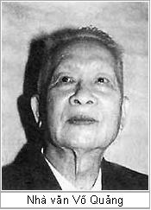

Tiết 86: VƯỢT THÁC
Trích “Quê nội” – Võ Quảng
I.Đọc - Tác giả - Tác phẩm:
1. Tác giả:
-Võ Quảng ( 1920-2007), quê ở tỉnh Quảng Nam
-Là nhà văn chuyên viết cho thiếu nhi .
2.Tác phẩm:
- “Quê nội” (1974) là một trong những truyện thành công nhất của Võ Quảng.
- “Vượt thác” trích trong chương XI của tác phẩm này.

Slide 5
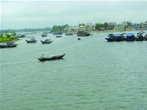

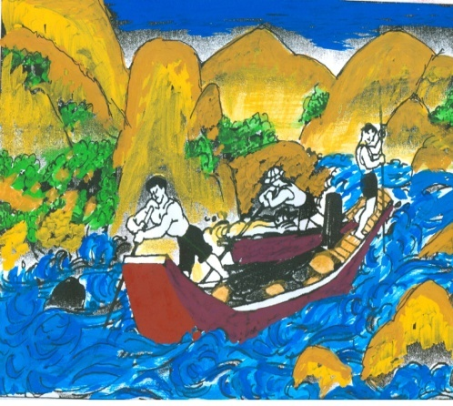
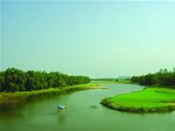
Tiết 86: VƯỢT THÁC
Trích “Quê nội” – Võ Quảng
I. Đọc- Tác giả, tác phẩm
3. Đọc – Tóm tắt
4. Cấu trúc:
- Thể loại:
truyện ngắn.
- Phương thức biểu đạt:
Tự sự + miêu tả
- Ngôi kể:
Ngôi thứ nhất, xưng “chúng tôi”
- Nhân vật chính:
dượng Hương Thư.
- Bố cục:
- Từ đầu đến chỗ“nhiều thác nước”: Con thuyền trước khi vượt thác.
- Tiếp theo đến chỗ…“thác Cổ Cò”:Thuyền qua đoạn sông có thác dữ.
- Phần còn lại: Thuyền đã qua thác dữ
3 phần .

Slide 6
Tiết 86: VƯỢT THÁC
Trích “Quê nội” – Võ Quảng
II. TÌM HiỂU CHI TiẾT:
Gió nồm vừa thổi, dượng Hương Thư nhổ sào. Cánh buồm nhỏ căng phồng. Thuyền rẽ sóng lướt bon bon như nhớ núi rừng phải lướt cho nhanh để về cho kịp.
Chỉ một chốc sau, chúng tôi đã đến ngã ba sông, chung quanh là những bãi dâu trải ra bạt ngàn đến tận những làng xa tít.
Thỉnh thoảng chúng tôi gặp những thuyền chất đầy cau tươi, dây mây, dầu rái, những thuyền chở mít, chở quế. Thuyền nào cũng xuôi chậm chậm. Càng về ngược, vườn tược càng um tùm. Dọc sông, những chòm cổ thụ dáng mãnh liệt đứng trầm ngâm lặng nhìn xuống nước. Núi cao như đột ngột hiện ra chắn ngang trước mặt. Đã đến phường Rạnh. Thuyền chuẩn bị vượt nhiều thác nước.
1/ Bức tranh thiên nhiên:
Cảnh sông và hai bên bờ:
Em hãy tìm những chi tiết miêu tả cảnh dòng sông và hai bên bờ sông trong toàn bài văn.

Slide 7
Tiết 86: VƯỢT THÁC
Trích “Quê nội” – Võ Quảng
II. PHÂN TÍCH:
1/ Bức tranh thiên nhiên:
Những chi tiết ấy miêu tả cảnh núi sông, cảnh vật ở đây như thế nào? Nghệ thuật miêu tả có gì đặc sắc?
Cảnh sông và hai bên bờ:
+ Chưa đến thác: êm đềm, hiền hòa, thơ mộng , …
Theo em, vị trí quan sát để miêu tả của người kể chuyện là ở chỗ nào? Vị trí quan sát ấy có thích hợp không? Vì sao?
Nghệ thuật: sử dụng từ ngữ gợi hình, phép nhân hóa độc đáo.

Slide 8
Tiết 86: VƯỢT THÁC
Trích “Quê nội” – Võ Quảng
II. PHÂN TÍCH:
Đến Phường Rạnh, dượng Hương sai nấu cơm ăn để được chắc bụng. Mùa nước càng to, có khi suốt buổi phải chống liền tay không phút hở. Ba chiếc sào bằng tre đầu bịt sắt đã sẵn sàng. Nước từ trên cao phóng giữa hai vách đá dựng đứng chảy đứt đuôi rắn. Dượng Hương Thư đánh trần đứng sau lái co người phóng chiếc sào xuống lòng sông nghe một tiếng “soạc” ! Thép đã cắm vào sỏi! Dượng Hương ghì chặt trên đầu sào, lấy thế trụ lại, giúp cho chú Hai và thằng Cù Lao phóng sào xuống nước. Chiếc sào của dượng Hương dưới sức chống bị cong lại. Nước bị cản văng bọt tứ tung, thuyền vùng vằng cứ chực trụt xuống, quay đầu chạy về lại Hòa Phước.
1/ Bức tranh thiên nhiên:
núi sông hiểm trở, dữ dội, hùng vĩ.
+ Đến thác:

Slide 9
Tiết 86: VƯỢT THÁC
Trích “Quê nội” – Võ Quảng
II. PHÂN TÍCH:
1/ Bức tranh thiên nhiên:
Chú Hai vứt sào, ngồi xuông thở không ra hơi. Dòng sông cứ chảy quanh co dọc những núi cao sừng sững. Dọc sườn núi, những cây to mọc giữa những bụi lúp xúp nom xa như những cụ già vung tay hô đám con cháu tiến về phía trước. Qua nhiều lớp núi, đồng ruộng lại mở ra. Đã đến Trung Phước.
+ Qua khỏi thác: bớt hiểm trở và hiền hoà hơn, đồng ruộng mở ra xanh tươi.
Nghệ thuật: sử dụng từ ngữ gợi hình, phép so sánh, nhân hóa độc đáo.
Em có nhận xét gì về nét đặc sắc nghệ thuật miêu tả thiên nhiên?
=> Thiên nhiên sinh động, phong phú, hùng vĩ nhưng lại rất thơ mộng.

Slide 10
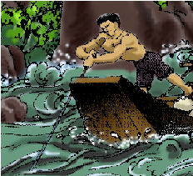
Tiết 86: VƯỢT THÁC
Trích “Quê nội” – Võ Quảng
II. PHÂN TÍCH:
1. Bức tranh thiên nhiên
2. Hình ảnh dượng Hương Thư
Cảnh vượt thác của con thuyền đã được miêu tả như thế nào?
Dượng Hương Thư đánh trần đứng sau lái co người phóng chiếc sào xuống lòng sông nghe một tiếng “soạc” ! Thép đã cắm vào sỏi! Dượng Hương ghì chặt trên đầu sào, lấy thế trụ lại, giúp cho chú Hai và thằng Cù Lao phóng sào xuống nước. Chiếc sào của dượng Hương dưới sức chống bị cong lại…
Những động tác thả sào, rút sào rập ràng nhanh như cắt. Thuyền cố lấn lên. Dượng Hương Thư như một pho tượng đồng đúc, các bắp thịt cuồn cuộn, hai hàm răng cắn chặt, quai hàm bạnh ra, cặp mắt nảy lửa ghì trên ngọn sào giống như một hiệp sĩ của trường Sơn oai linh hùng vĩ. Dượng Hương Thư đang vượt thác khác hẳn dượng Hương Thư ở nhà, nói năng nhỏ nhẻ, tính nết nhu mì, ai gọi cũng vâng vâng dạ dạ.

Slide 11
Tiết 86: VƯỢT THÁC
Trích “Quê nội” – Võ Quảng
II. PHÂN TÍCH:
Chỉ ra những câu văn miêu tả ngoại hình, hành động của nhân vật dượng Hương Thư trong cuộc vượt thác.
2. Hình ảnh dượng Hương Thư
-Ngoại hình:
gân guốc, rắn chắc,
khỏe khoắn.
- Ngoại hình:
+ Đánh trần
+ Như pho tượng đồng đúc
+ Các bắp thịt cuồn cuộn
+ Hai hàm răng cắn chặt
+ Quai hàm bạnh ra
+ Cặp mắt nảy lửa
+ Như một hiệp sĩ của Trường Sơn oai linh hùng vĩ…
- Hành động:
Nhanh nhẹn, mạnh mẽ, quả cảm dứt khoát.
- Hành động:
+ Co người phóng sào
+ Ghì chặt đầu sào
+ Thả sào, rút sào rập ràng nhanh như cắt

Slide 12
Tiết 86: VƯỢT THÁC
Trích “Quê nội” – Võ Quảng
II. PHÂN TÍCH:
2. Hình ảnh dượng Hương Thư
Tìm những hình ảnh so sánh về̀ dượng Hương Thư và tác dụng của các hình ảnh so sánh đó.
Nghệ thuật: Các hình ảnh so sánh độc đáo, gợi hình.
* Các hình ảnh so sánh:
+ Những động tác thả sào, rút sào rập ràng nhanh như cắt.
+ Dượng Hương Thư như một pho tượng đồng đúc, các bắp thịt cuồn cuộn …. giống như một hiệp sĩ của Trường Sơn oai linh hùng vĩ.
+ Dượng Hương Thư đang vượt thác khác hẳn dượng HT ở nhà, nói năng nhỏ nhẻ,…
* Vẻ đẹp dũng mãnh, tư thế hào hùng của con người vững vàng chế ngự thiên nhiên.

Slide 13
Tiết 86: VƯỢT THÁC
Trích “Quê nội” – Võ Quảng
II. PHÂN TÍCH:
2. Hình ảnh dượng Hương Thư
Nêu ý nghĩa của hình ảnh so sánh dượng Hương Thư giống như “một hiệp sĩ của Trường Sơn oai linh”.
Miêu tả con người trong cuộc chiến với thác dữ, nhà văn đã dùng nhiều phép so sánh nghệ thuật. Có so sánh bằng thành ngữ dân gian “nhanh như cắt”, nhưng phần nhiều là dùng những so sánh bằng hình ảnh hợp lí, góp phần vào việc khắc họa vẻ đẹp rắn chắc, dũng mãnh, tư thế hào hùng của nhân vật dượng Hương Thư, làm nổi bật cái “thần” nhằm tôn vinh hình ảnh con người trước thiên nhiên rộng lớn.

Slide 14
Tiết 86: VƯỢT THÁC
Trích “Quê nội” – Võ Quảng
II. PHÂN TÍCH:
Em có nhận xét gì về nội dung và nghệ thuật của văn bản?
III. TỔNG KẾT:
* Với những quan sát tinh tế, cụ thể,
Những so sánh mới lạ, sáng tạo, nhà văn đã đem đến cho người đọc một hình ảnh đẹp của người lao động trên sông nước mà ta vẫn gặp trong cuộc sống đời thường.
Vượt thác” không chỉ là vượt qua thác nước khó khăn, nguy hiểm thể hiện ý chí, lòng quả cảm, kinh nghiệm của con người mà ở đây còn có lớp nghĩa khác là chỉ ý chí, nghị lực vượt mọi khó khăn, thử thách trong cuộc sống của con người….
1. Nghệ thuật
Tả cảnh phối hợp tả người tự nhiên, sinh động bằng từ ngữ gợi tả, sử dụng phép so sánh, nhân hóa hợp lí
2. Nội dung
Tả vẻ đẹp hùng dũng và sức mạnh của con người trước thiên nhiên hùng vĩ .
* Ghi nhớ (SGK)

Slide 15

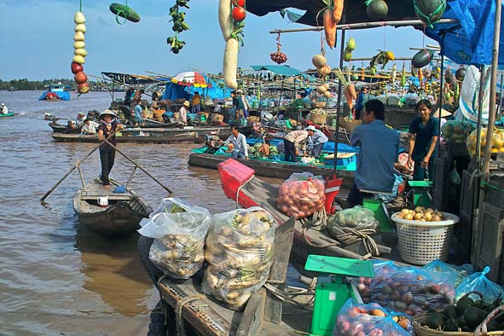
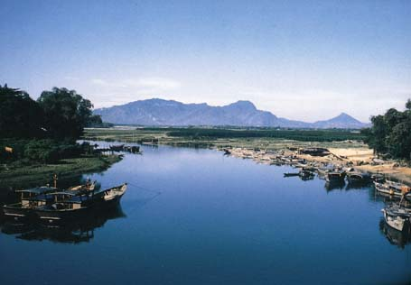
TIẾT 86 - VƯỢT THÁC
- VÕ QUẢNG -
IV. Luyện tập:
Hãy nêu những nét đặc sắc của phong cảnh thiên nhiên và nghệ thuật miêu tả của mỗi tác giả.
Sông nước Cà Mau
Vượt thác

Slide 16
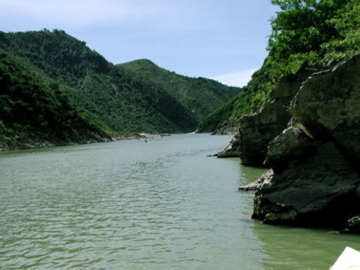
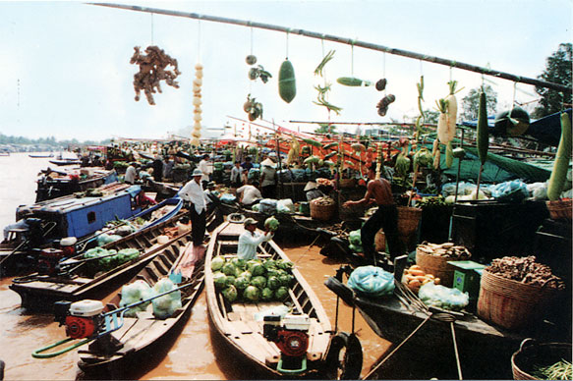
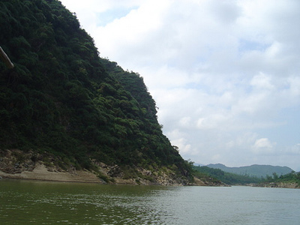
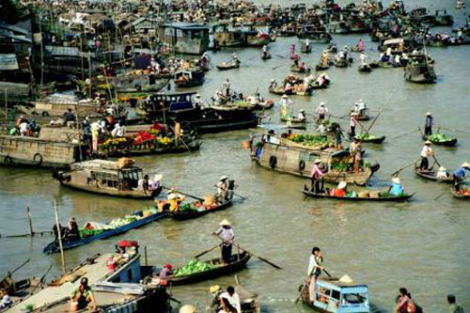
Tiết 86. Văn bản
VƯỢT THÁC - Võ Quảng -
VƯỢT THÁC
SÔNG NƯỚC CÀ MAU

Slide 17
Văn bản | Sông nước Cà Mau | Vượt thác
Nét đặc sắc của phong cảnh thiên nhiên | Cảnh sông nước Cà Mau có vẻ đẹp rộng lớn nhiều kênh rạch chằng chịt, các tầng rừng đước,thành phố, chợ trên sông. | Cảnh thiên nhiên rộng lớn thơ mộng ,dòng sông do địa hình tạo ra các dòng thác hiểm trở hùng vĩ.
Nghệ thuật miêu tả | Vừa bao quát vừa cụ thể sinh động | Tả cảnh thiên nhiên, tả người lao động, tự nhiên, sinh động

Slide 18
Bài tập trắc nghiệm
1 / Nội dung miêu tả đầy đủ của văn bản là :
A- Sức mạnh của con thuyền.
B- Sức mạnh của con người .
C- Vẻ đẹp hùng dũng và sức mạnh của con người trước thiên nhiên hùng vĩ .
D- Cảnh thiên nhiên hùng vĩ.
2/ Nét đặc sắc trong nghệ thuật miêu tả của văn bản là:
A- Tả tâm trạng .
B- Tả thiên nhiên phong phú .
C- Tả hoạt động của con người .
D- Tả cảnh phối hợp tả người, sinh động bằng từ ngữ gợi tả , so sánh, nhân hóa .

Slide 19

CỦNG CỐ
Giải ô chữ
V
Õ
Q
U
Ả
N
G
1
V
Õ
Q
U
Ả
N
G
2
N
H
Ư
N
H
Ư
D
Ư
Ợ
N
G
H
Ư
Ơ
N
G
T
H
Ư
3
D
Ư
Ợ
N
G
H
Ư
Ơ
N
G
T
H
Ư
M
I
Ê
U
T
Ả
4
M
I
Ê
U
T
Ả
T
Á
C
G
I
Ả
5
T
Á
C
G
I
Ả
C
O
N
T
H
U
Y
Ề
N
6
C
O
N
T
H
U
Y
Ề
N
S
O
S
Á
N
H
7
S
O
S
Á
N
H
N
Ư
Ớ
C
B
I
Ể
N
8
N
Ư
Ơ
C
B
I
Ể
N
5/ Người viết nên tác phẩm văn học gọi là gì?
6/ Trong cuộc vượt thác, bên cạnh khắc họa hình ảnh Dượng Hương Thư, tác giả còn khắc họa hình ảnh nào?
8/ 3/4 diện tích bề mặt Trái Đất là gì?
7/ Tác giả đã sử dụng nghệ thuật gì trong đoạn văn miêu tả hình ảnh Dượng Hương Thư?
3/ Nhân vật chính của tác phẩm Vượt Thác?
4/ Nội dung chính của phần Tập Làm Văn học kỳ II?
1/ Tác giả của văn bản Vượt Thác?
2/ Từ ngữ thường dùng để so sánh?

Slide 20
Tiết 86: VƯỢT THÁC
Trích “Quê nội” – Võ Quảng
Hướng dẫn học bài ở nhà:
Nắm vững nội dung bài học
Hoàn thành phần luyện tập ở nhà .
Chuẩn bị bài : So sánh ( t t ) .

Slide 21



Cảm ơn quý thầy cô và các em !
Xin chào tạm biệt !
Notes:
16

